Slide 1
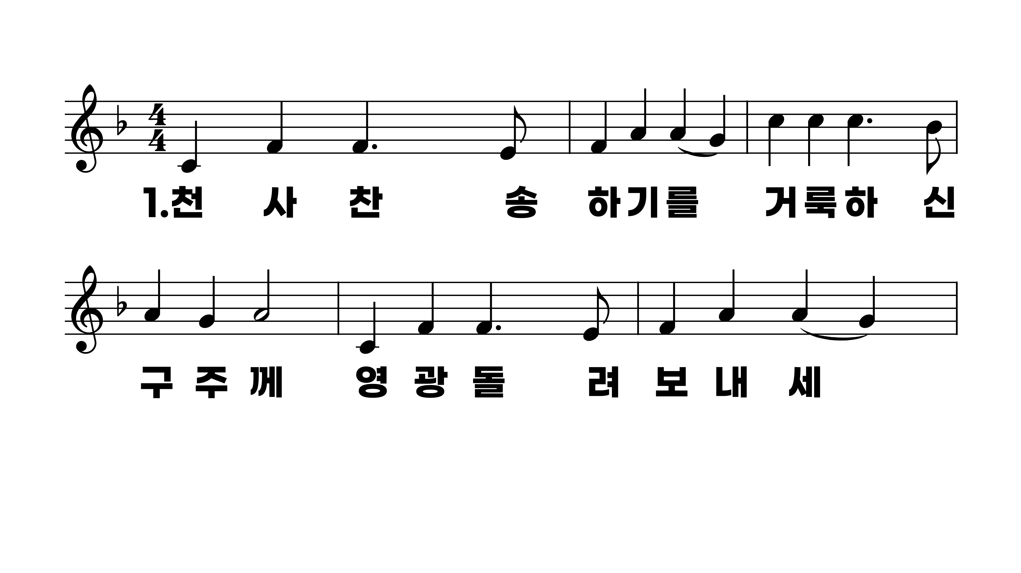
126장 천사 찬송하기를
1.천사찬송하
2.오늘나신예
3.의로우신예

Slide 2
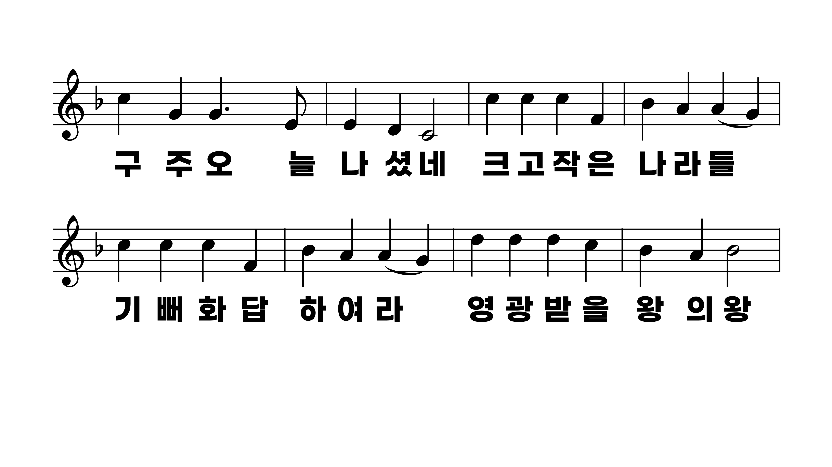
126장 천사 찬송하기를
1.천사찬송하
2.오늘나신예
3.의로우신예

Slide 3
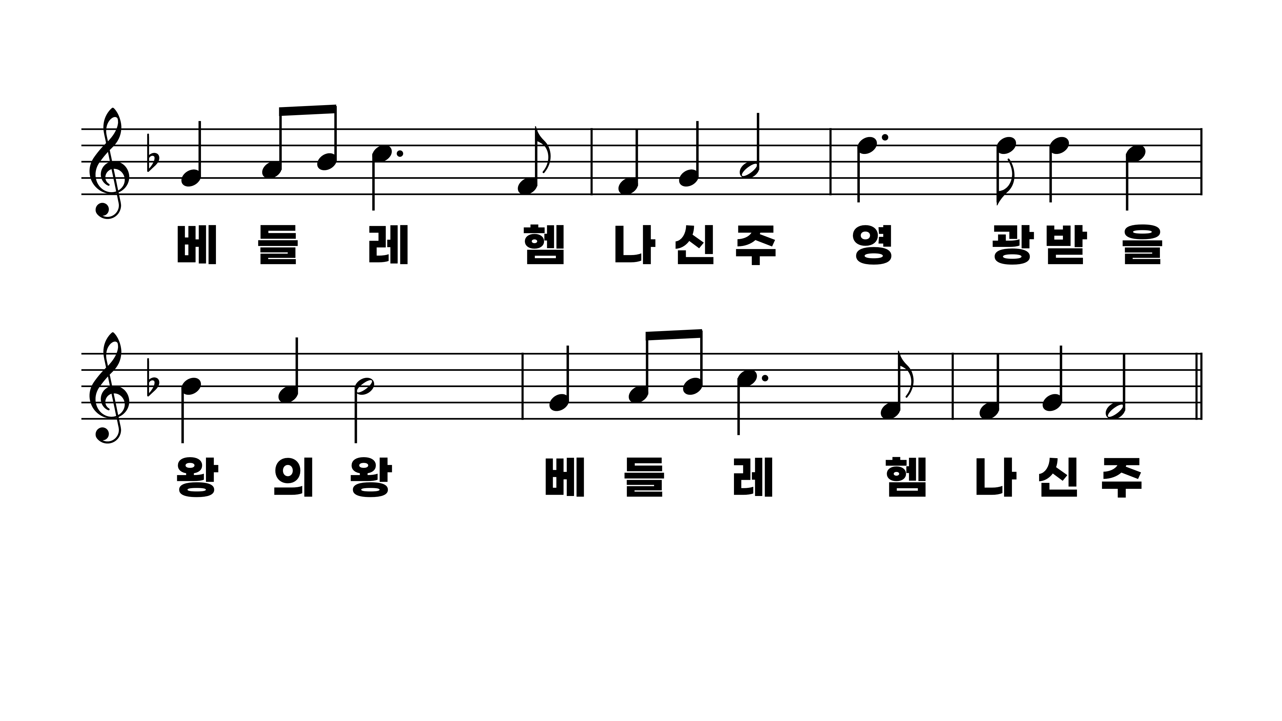
126장 천사 찬송하기를
1.천사찬송하
2.오늘나신예
3.의로우신예

Slide 4
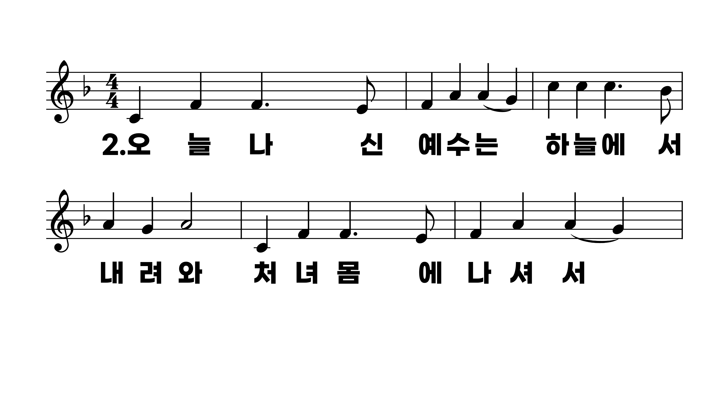
126장 천사 찬송하기를
1.천사찬송하
2.오늘나신예
3.의로우신예

Slide 5
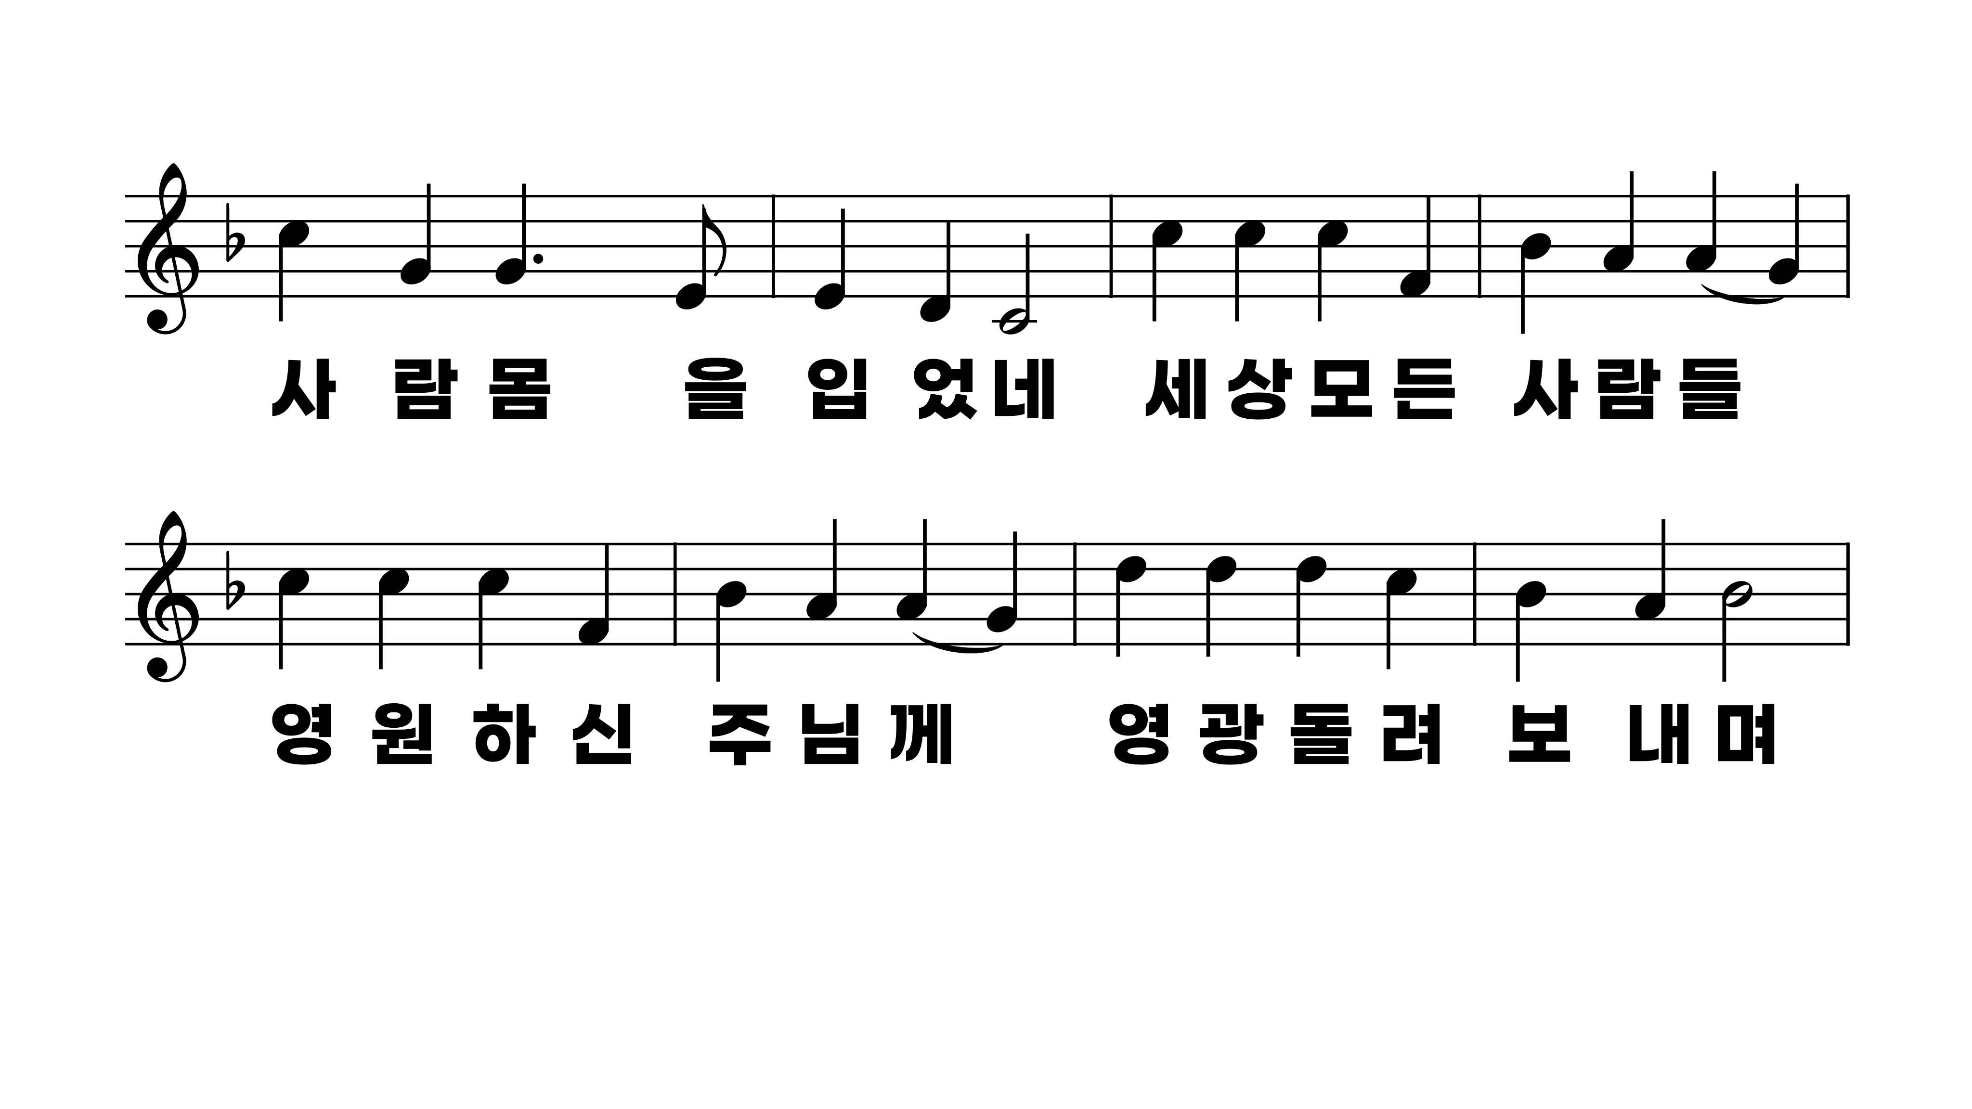
126장 천사 찬송하기를
1.천사찬송하
2.오늘나신예
3.의로우신예

Slide 6
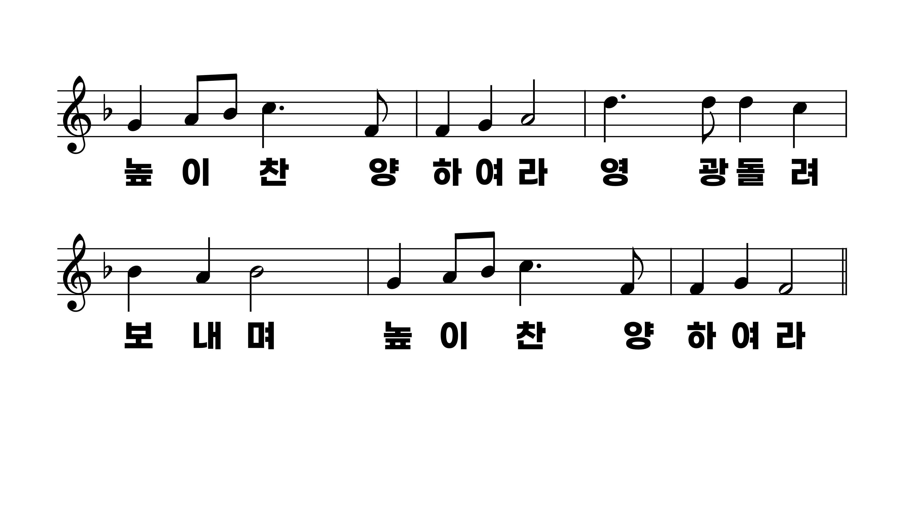
126장 천사 찬송하기를
1.천사찬송하
2.오늘나신예
3.의로우신예

Slide 7
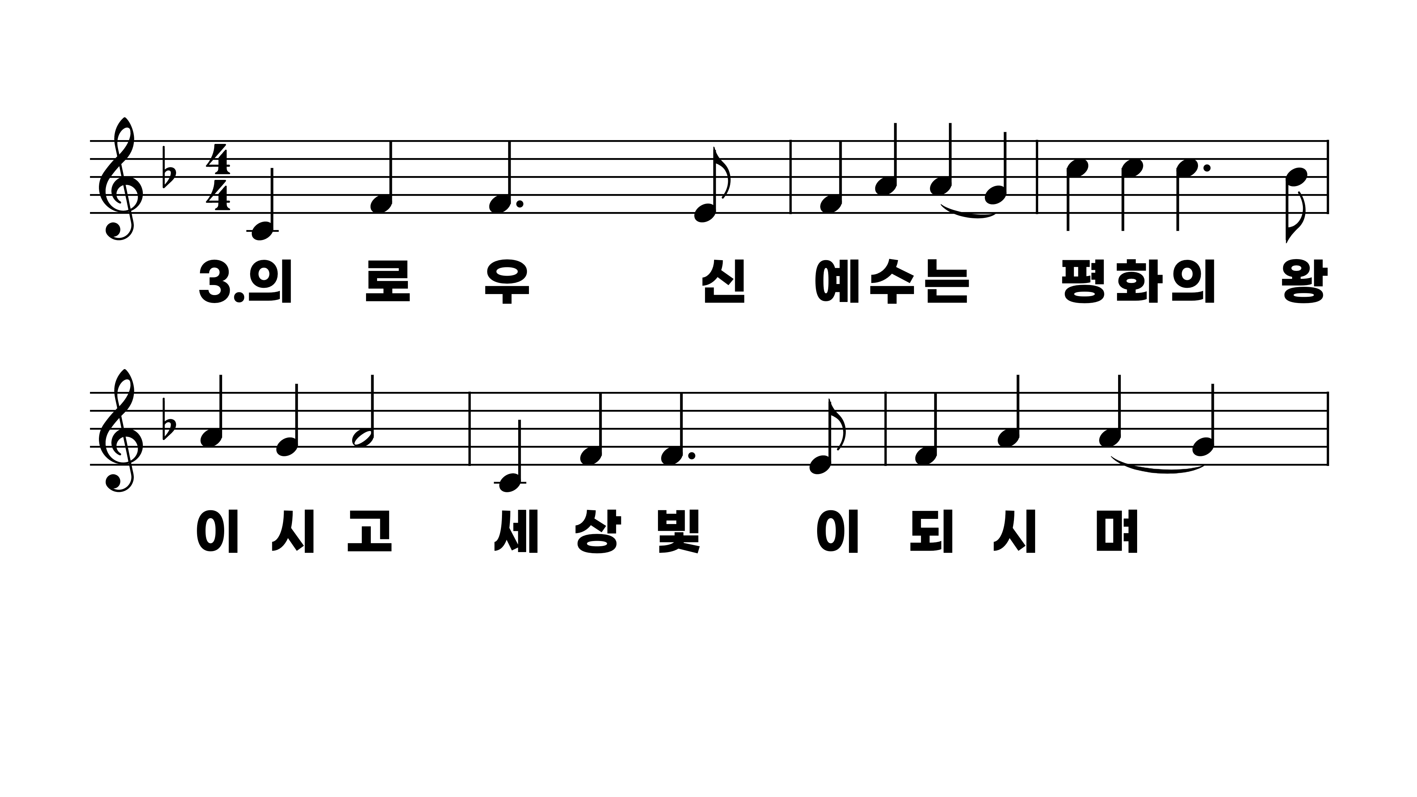
126장 천사 찬송하기를
1.천사찬송하
2.오늘나신예
3.의로우신예

Slide 8
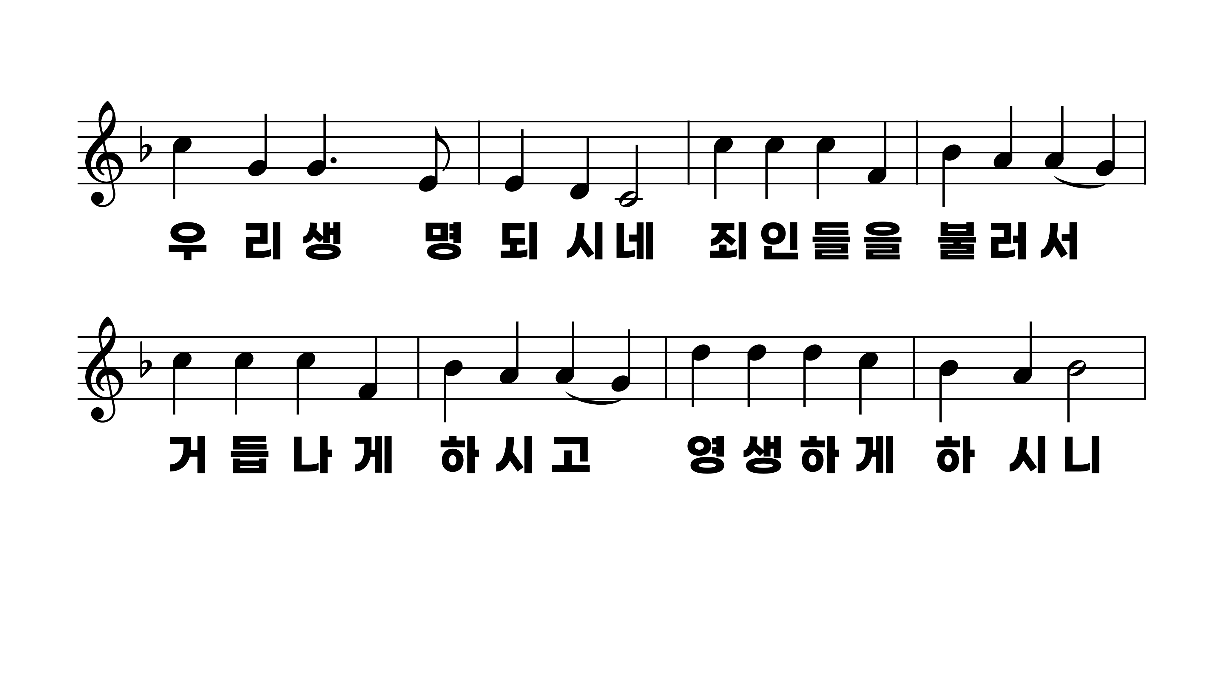
126장 천사 찬송하기를
1.천사찬송하
2.오늘나신예
3.의로우신예

Slide 9
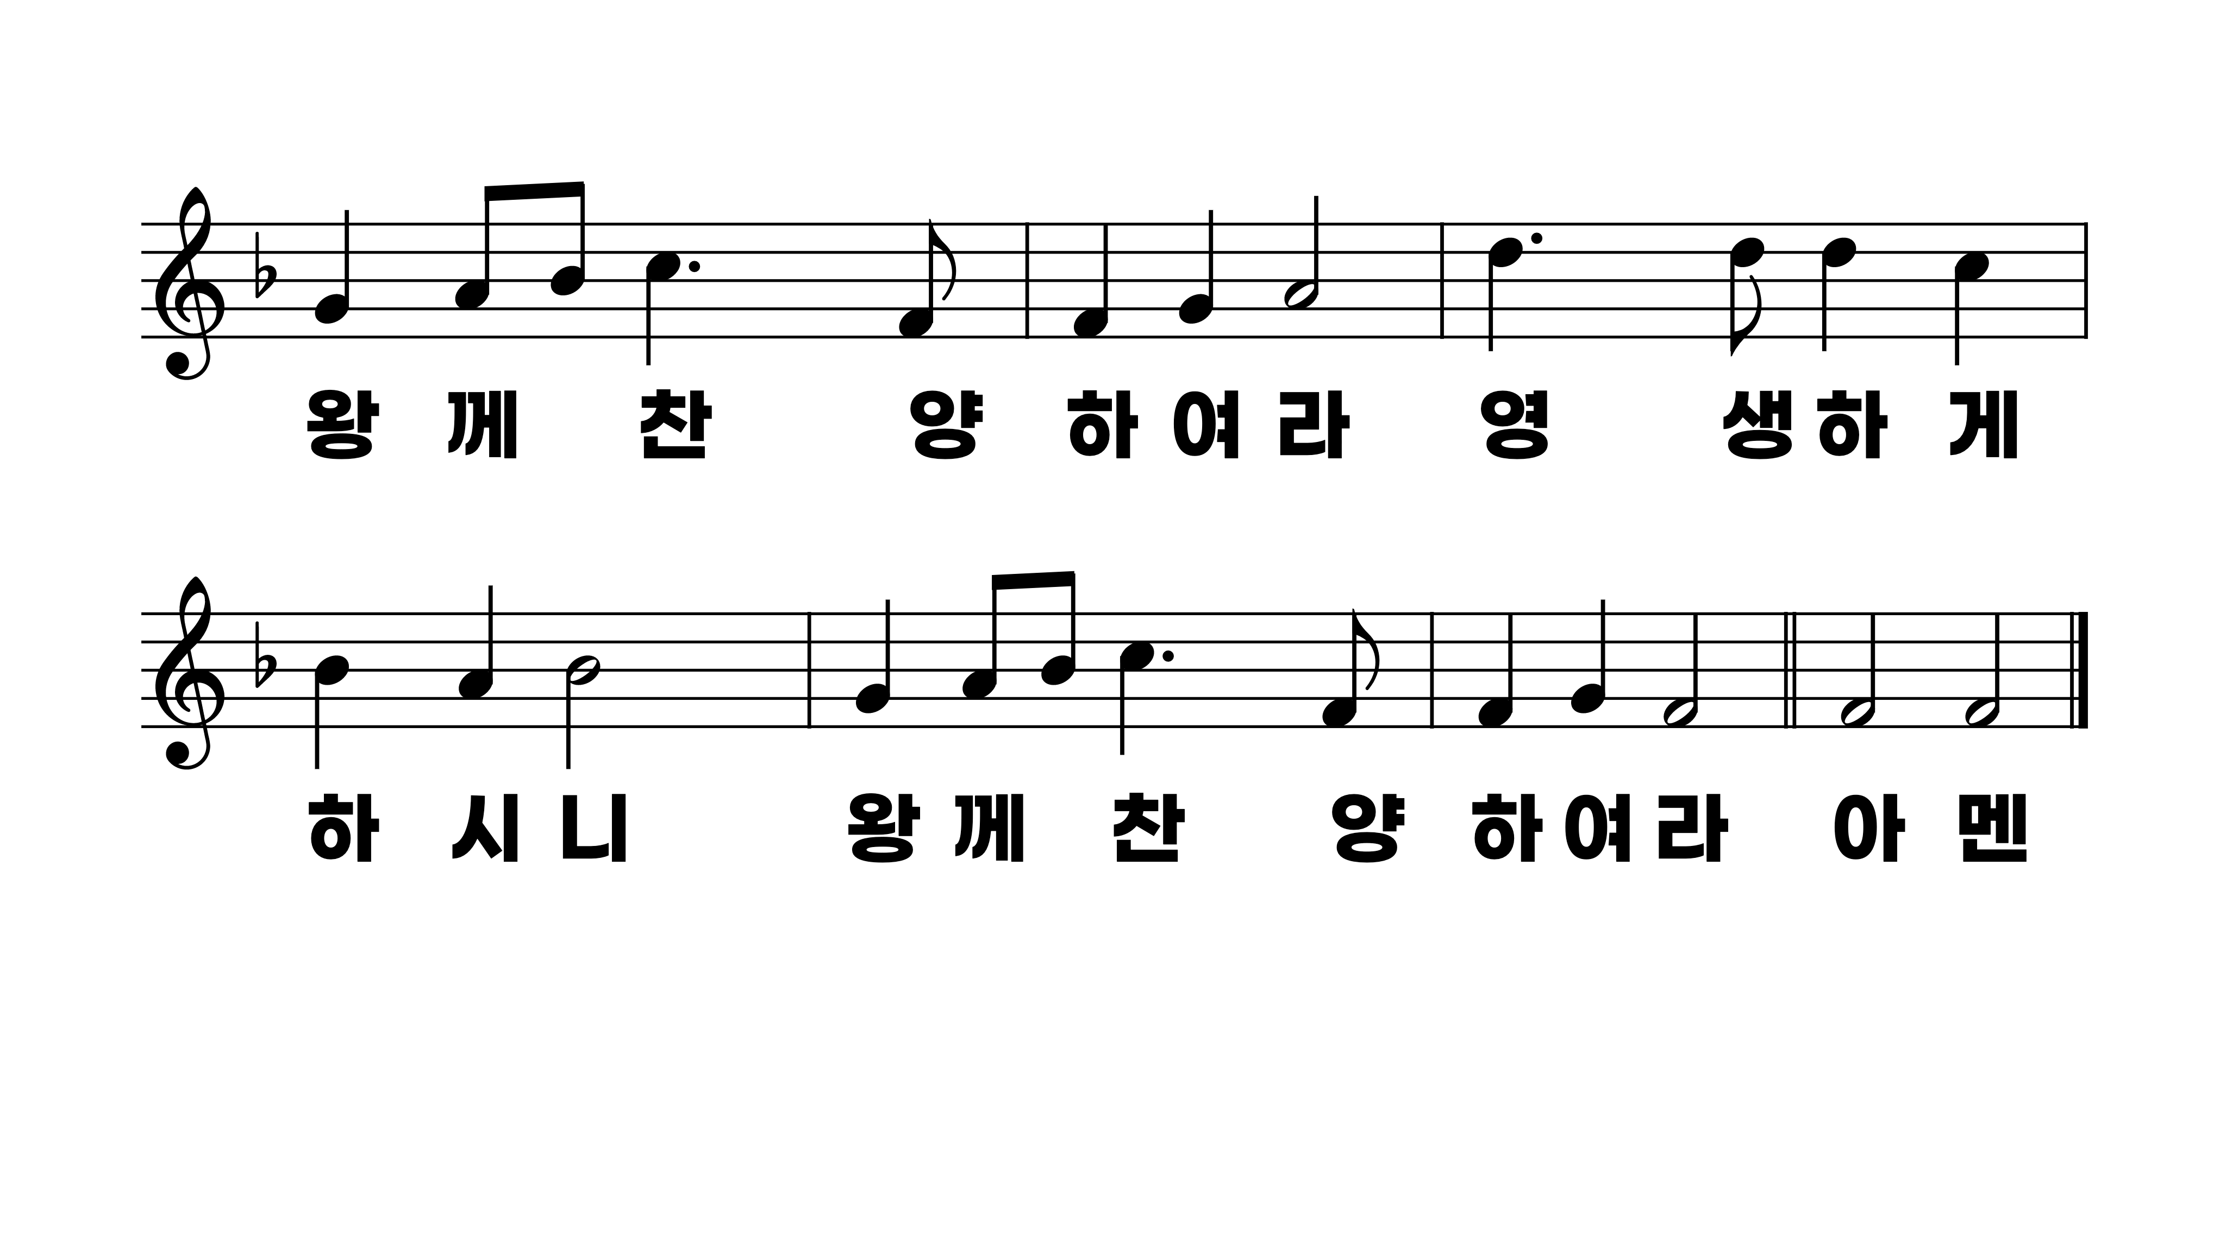
126장 천사 찬송하기를
1.천사찬송하
2.오늘나신예
3.의로우신예

